Slide 1
Sprawozdanie z zakresu działań PINB w Brzegu w 2024 roku

Slide 2
Podstawy prawne
Ustawa z dnia 7 lipca 1994 r. Prawo budowlane (Dz. U. z 2025 r. poz. 418)
Ustawa z dnia 14 czerwca 1960 r. Kodeks postępowania administracyjnego (Dz.U. 2024 poz. 572)
Ustawa z dnia 16 listopada 2006 r. Opłata skarbowa (Dz.U. 2023 poz. 2111)
Notes:
Ustawa z dnia 7 lipca 1994 r. Prawo budowlane - Jest to główny akt prawny regulujący kwestie związane z procesem budowlanym, w tym zasady projektowania, budowy, nadzoru oraz utrzymania obiektów budowlanych.
Ustawa z dnia 14 czerwca 1960 r. Kodeks postępowania administracyjnego - Reguluje ogólne zasady prowadzenia postępowań administracyjnych, które są również stosowane w procedurach nadzoru budowlanego.
Ustawa z dnia 16 listopada 2006r. Opłata skarbowa - reguluje kwestie związane z pobieraniem opłat skarbowych w Polsce.

Slide 3
Działalność administracyjna w 2024r.
Liczba skarg | 50
zasadnych | 21
niezasadnych | 29
Liczba wydanych decyzji administracyjnych | 75
Liczba wydanych postanowień administracyjnych | 10
Kwota mandatów | 4800 zł

Slide 4
Działalność inspekcyjno-kontrolna w 2024r.
Zawiadomienia o rozpoczęciu robót budowlanych | 577
Zawiadomienia o zakończeniu robót budowlanych | 359
Postępowania w sprawie pozwoleń na użytkowanie | 47
Liczba przeprowadzonych kontroli | 104
kontroli obowiązkowych | 47
robót budowlanych | 17
utrzymania obiektu | 29
„bezpieczne wakacje” | 11
Liczba postępowań wszczętych w wyniku kontroli | 8
Liczba oględzin w postępowaniach | 11

Slide 5
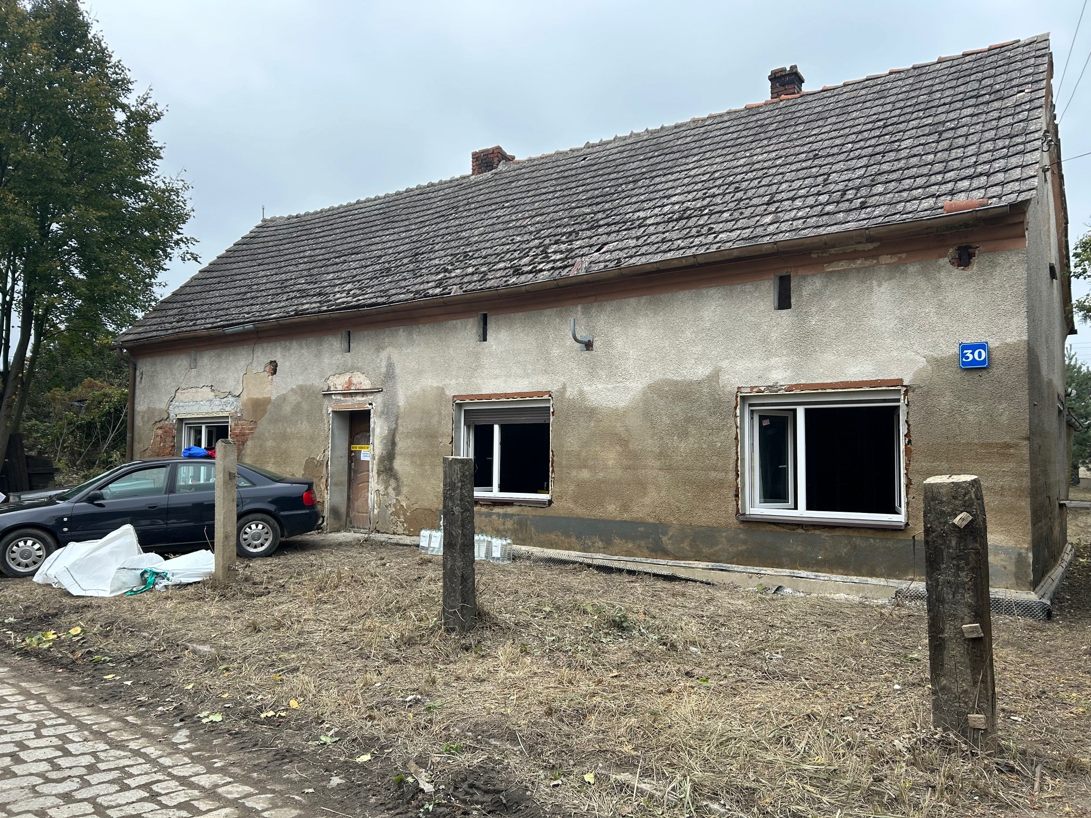
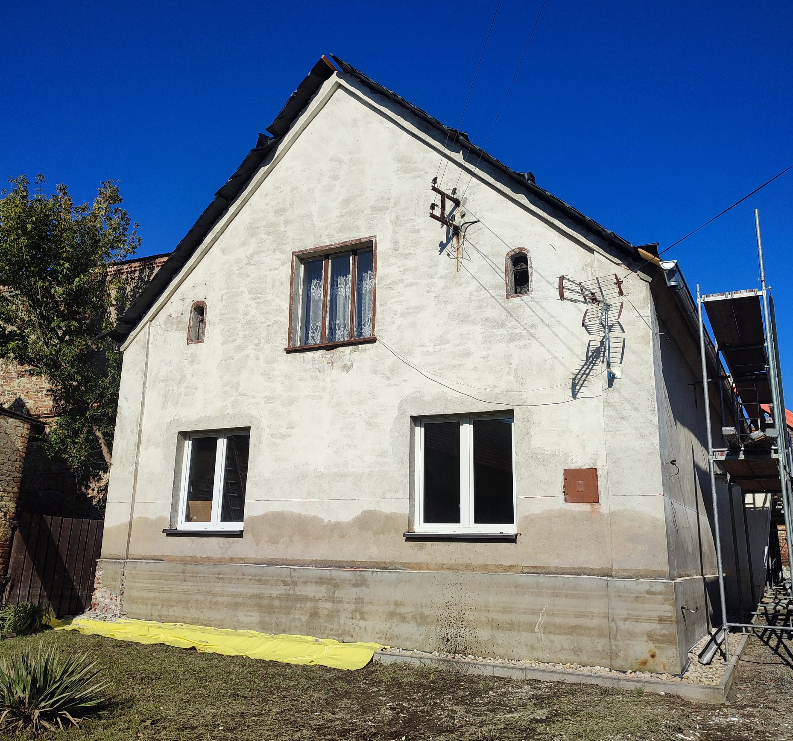
Powódź we wrześniu 2024 r.
Ilość kontroli dotyczących ocen uszkodzeń budynków po powodzi: 1242

Slide 6
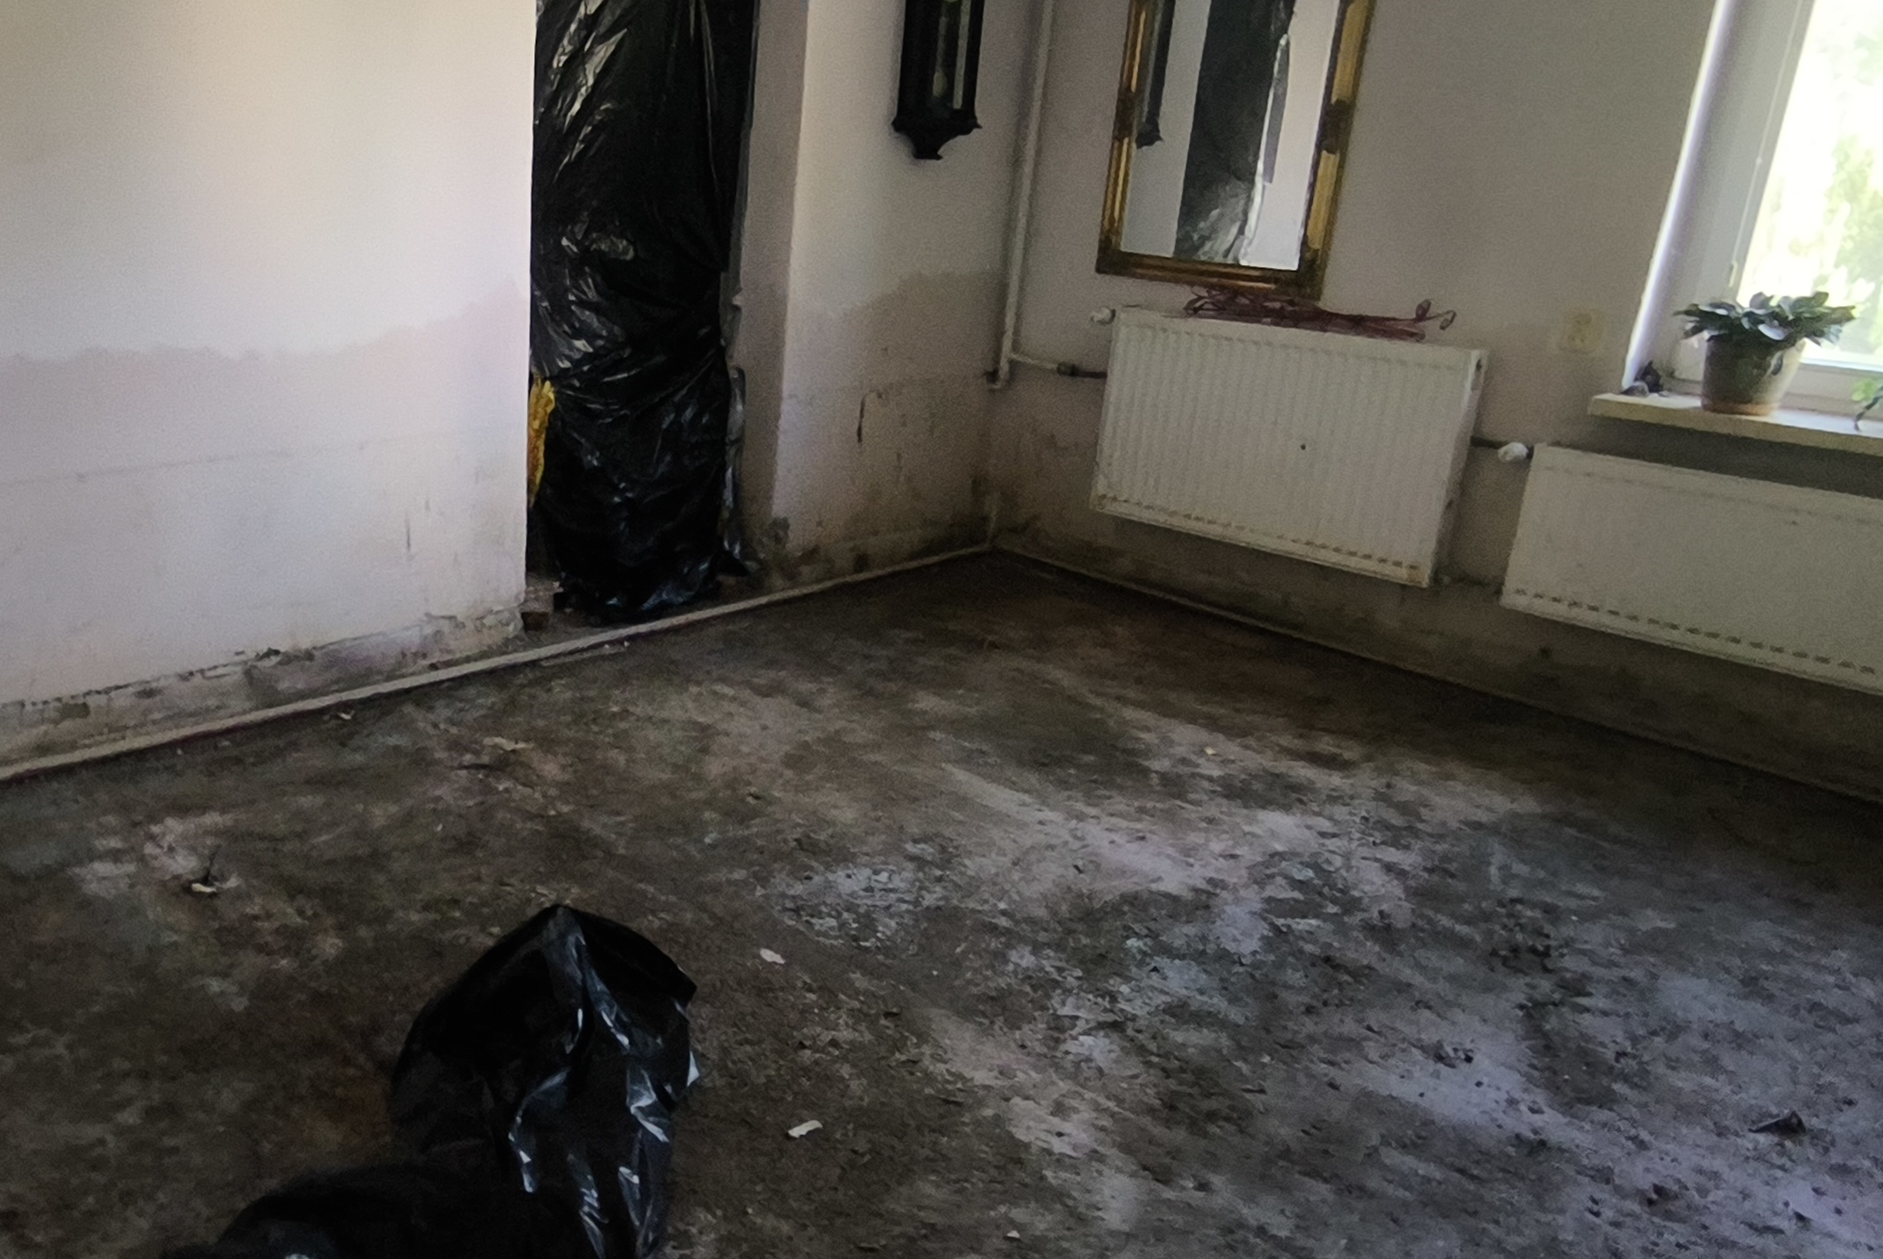
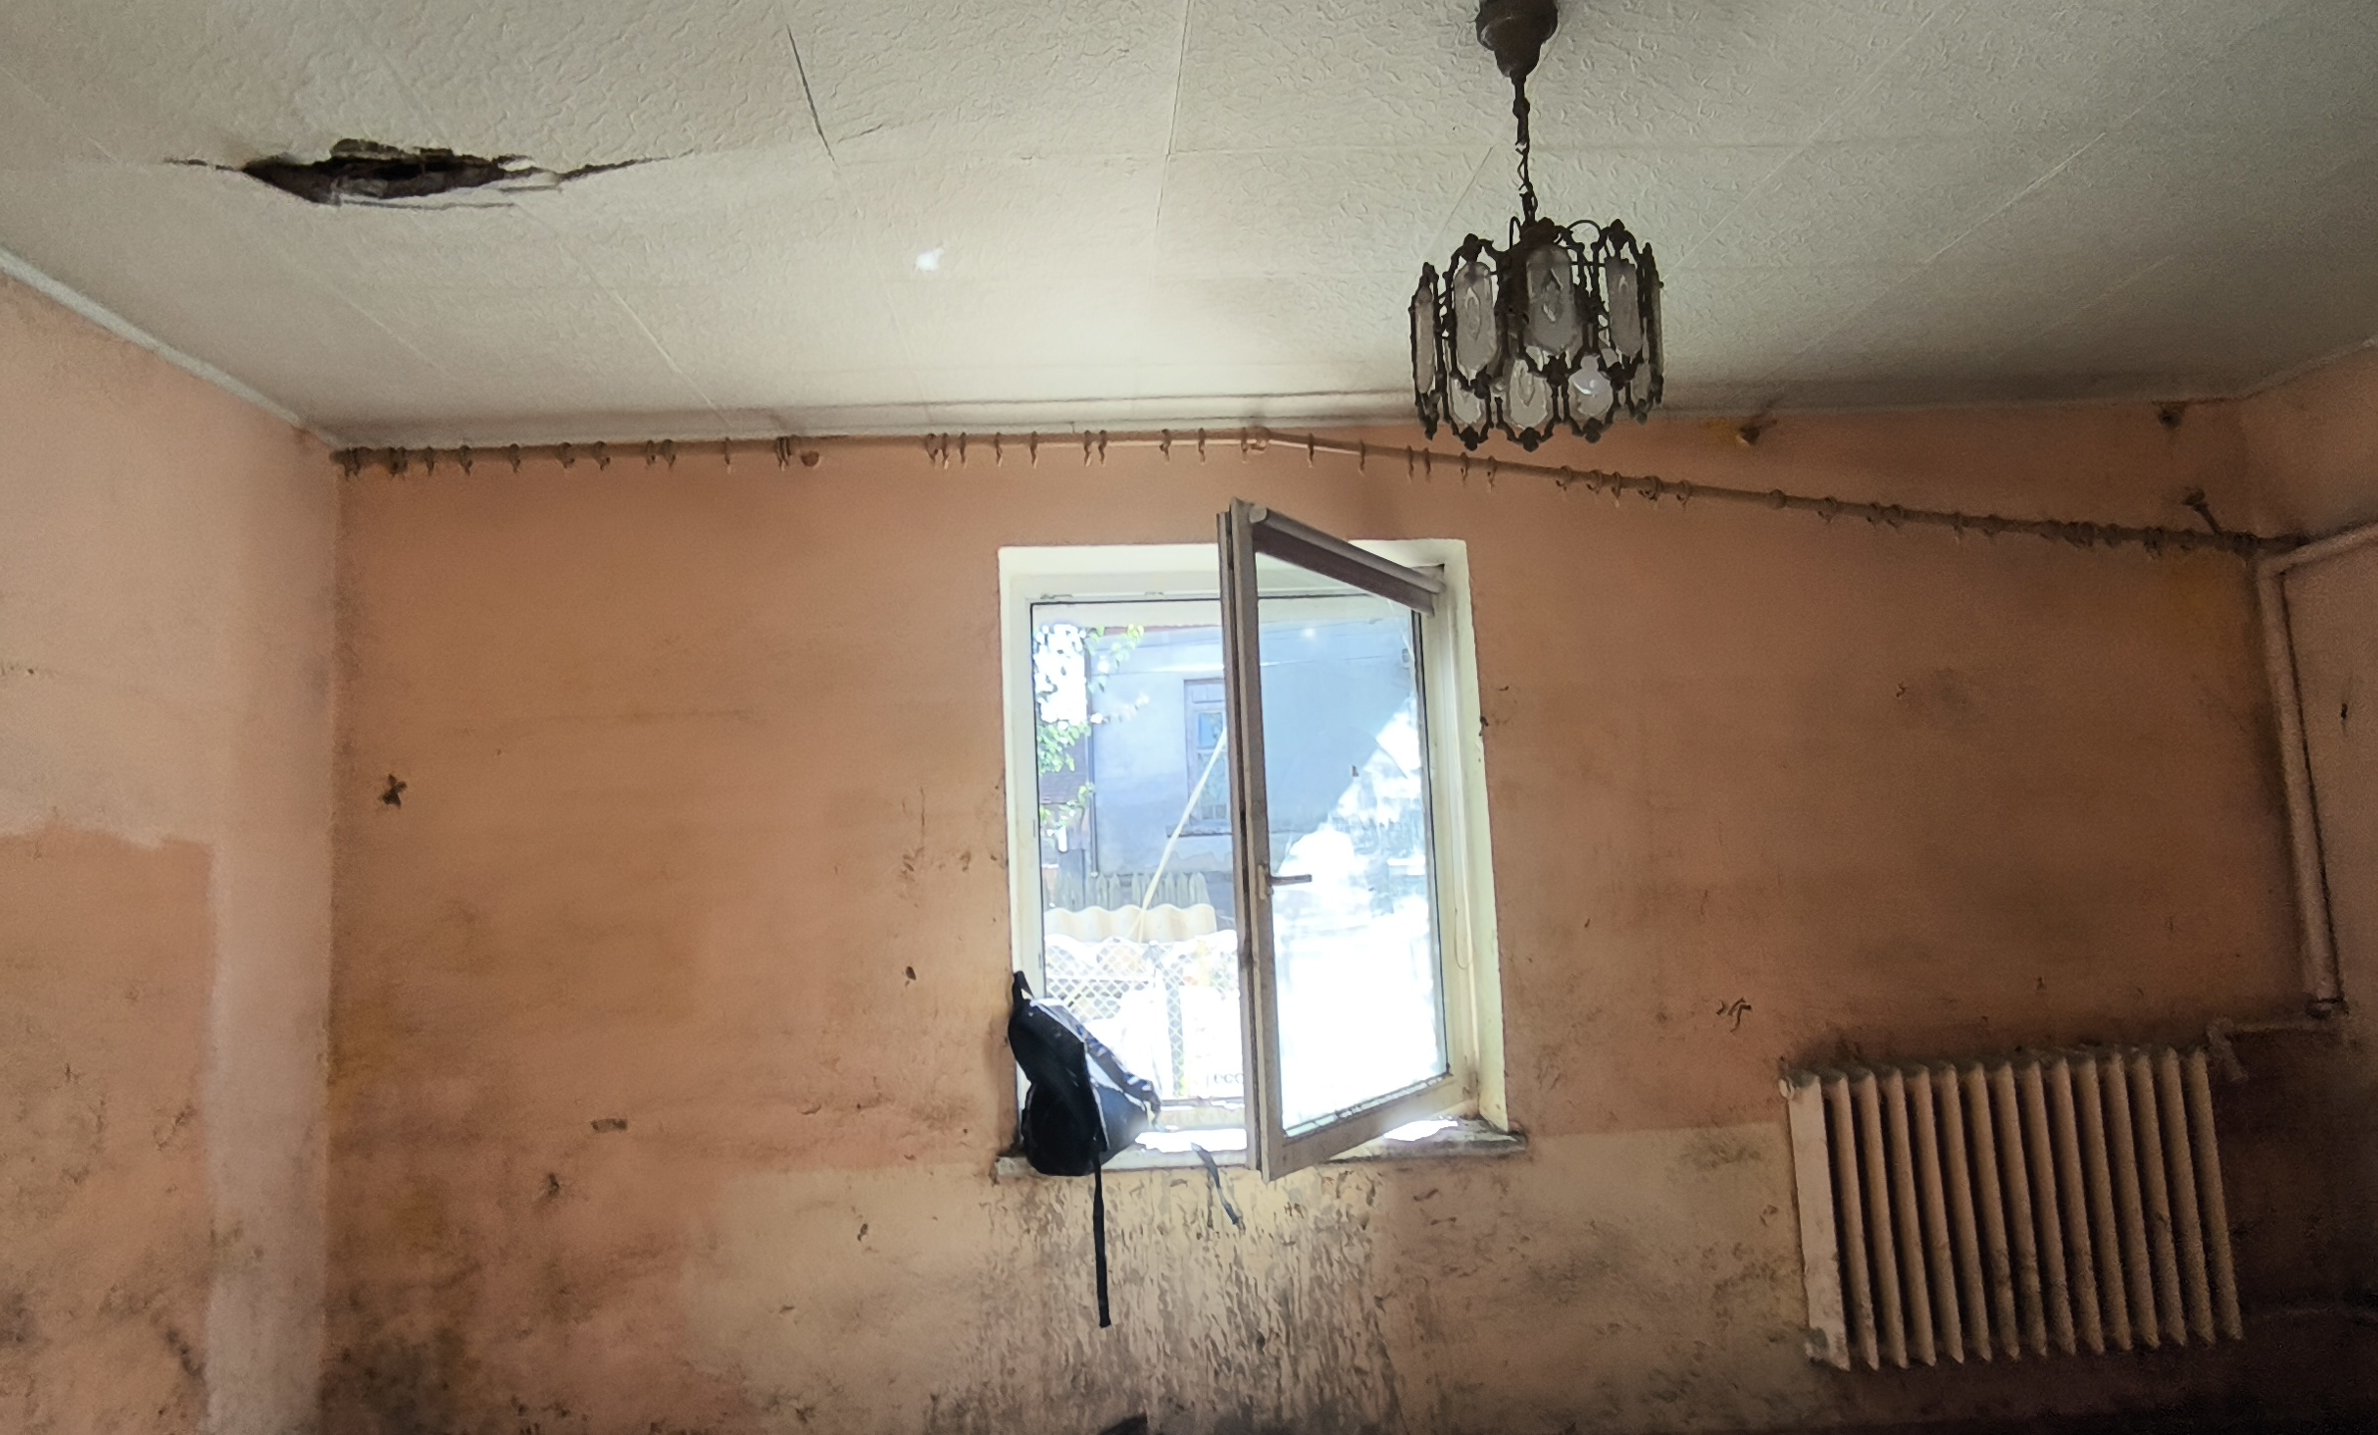
Powódź we wrześniu 2024 r.
Ilość dodatkowych osób uczestniczących w kontrolach: 34

Slide 7
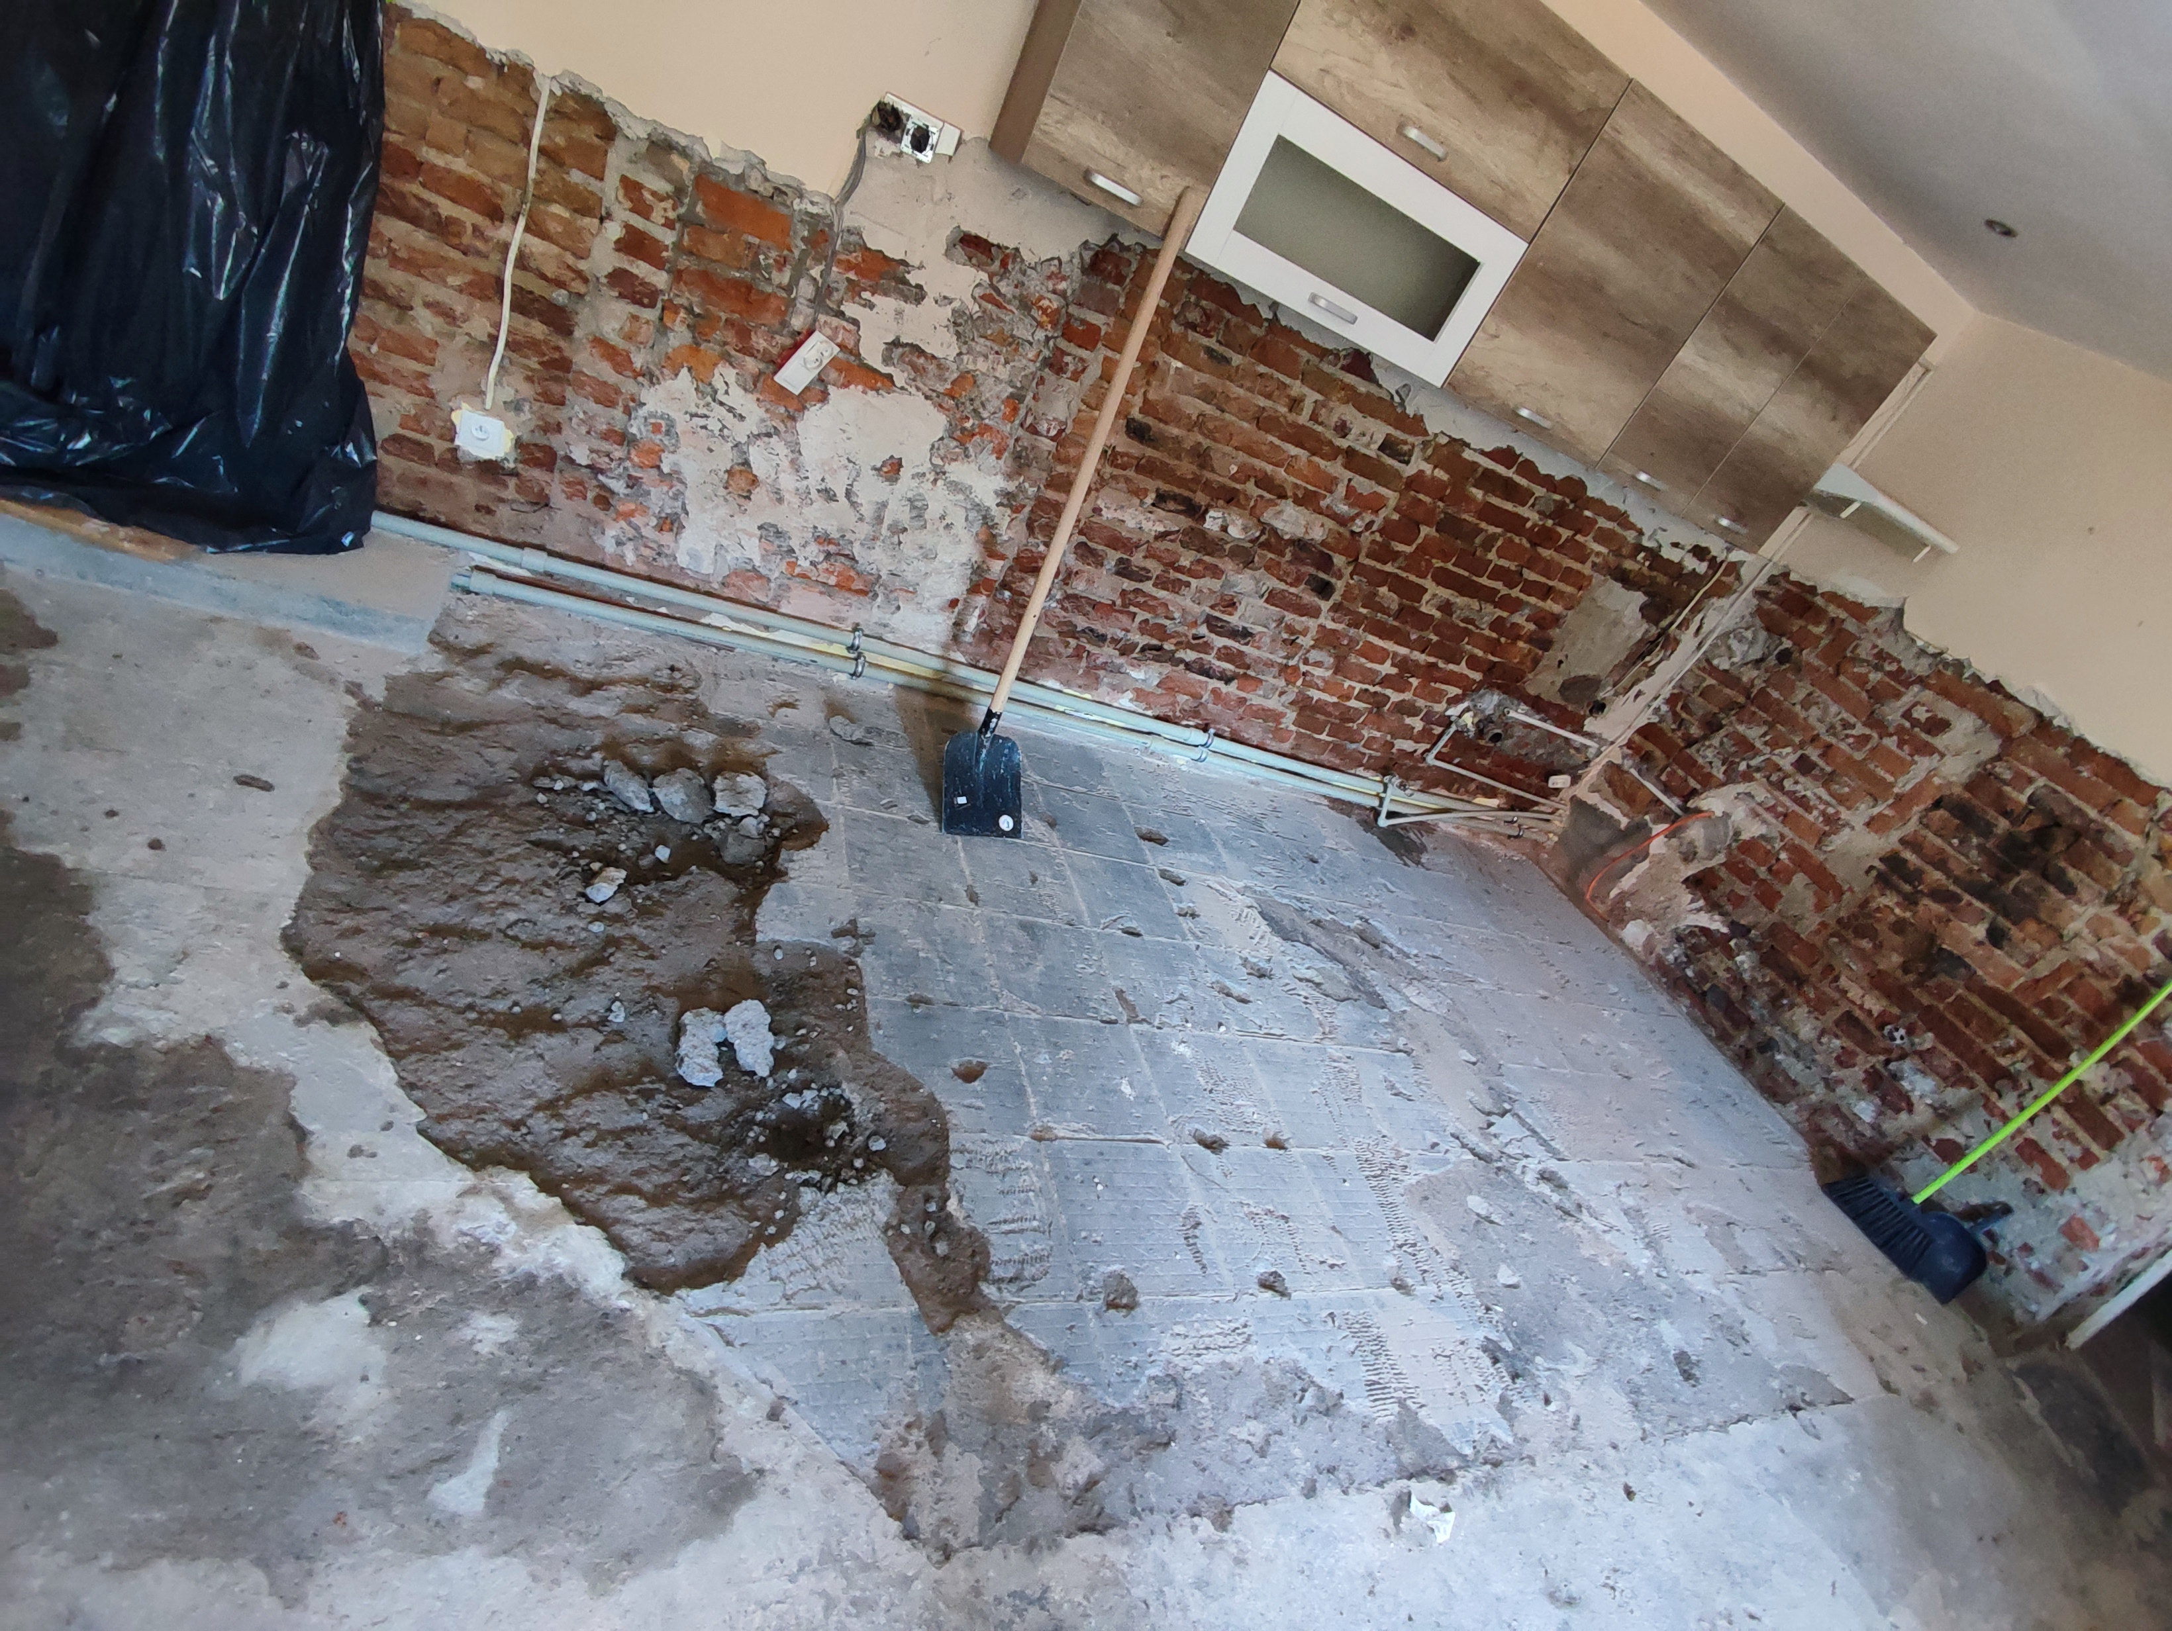
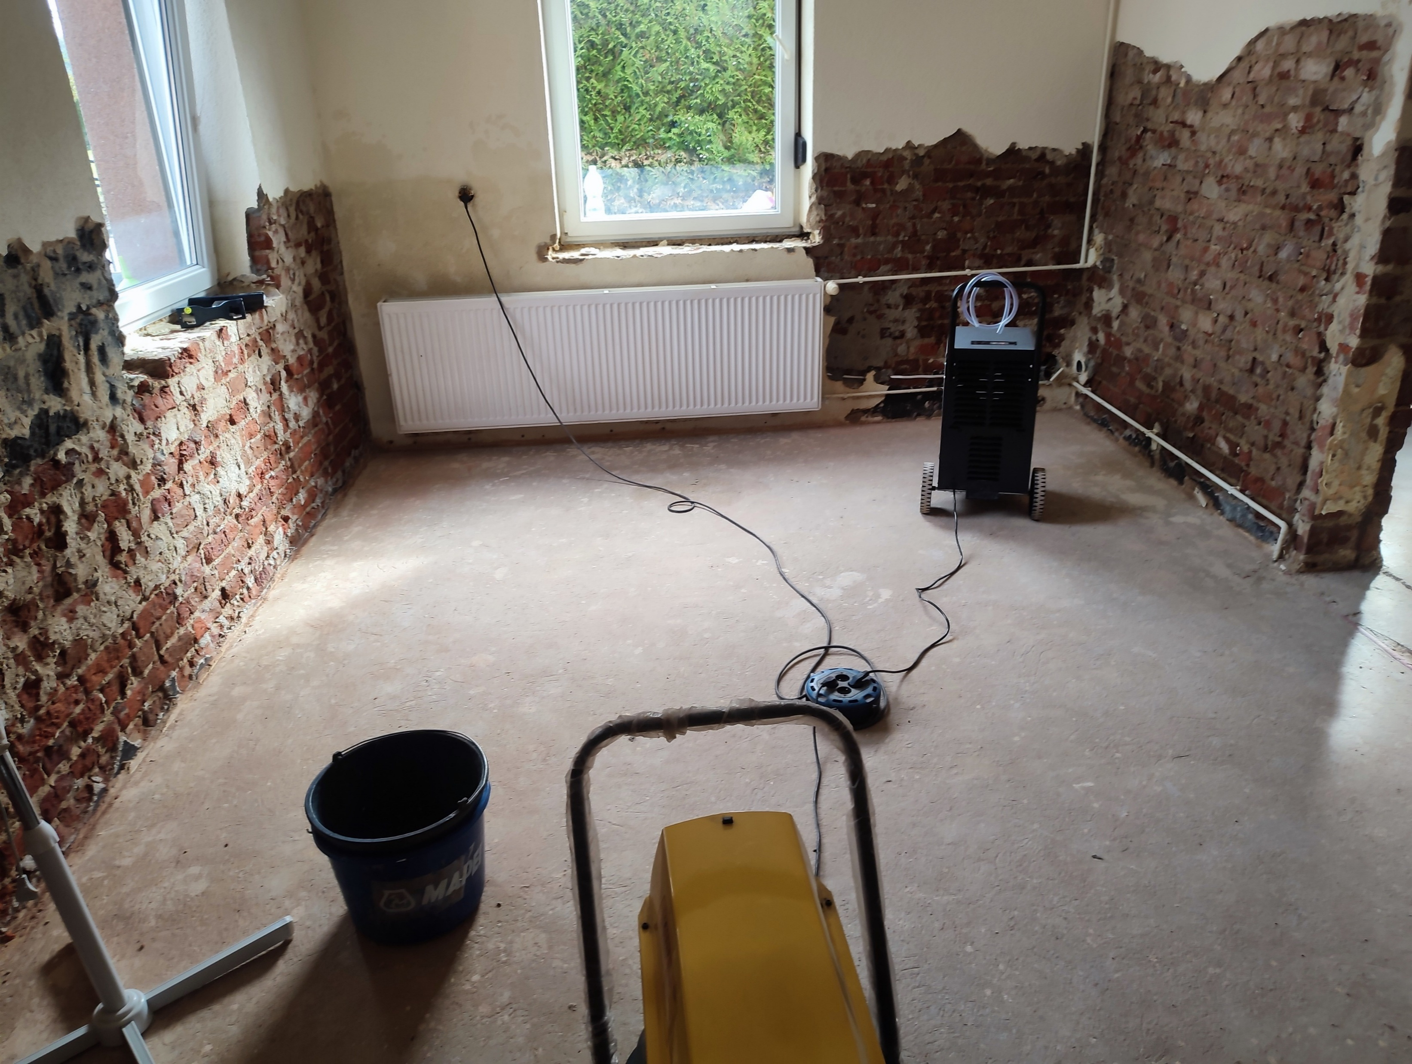
Powódź we wrześniu 2024 r.
Liczba budynków nie nadających się do użytkowania: 7

Slide 8
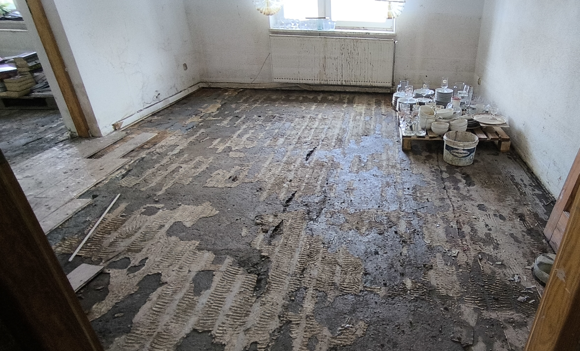
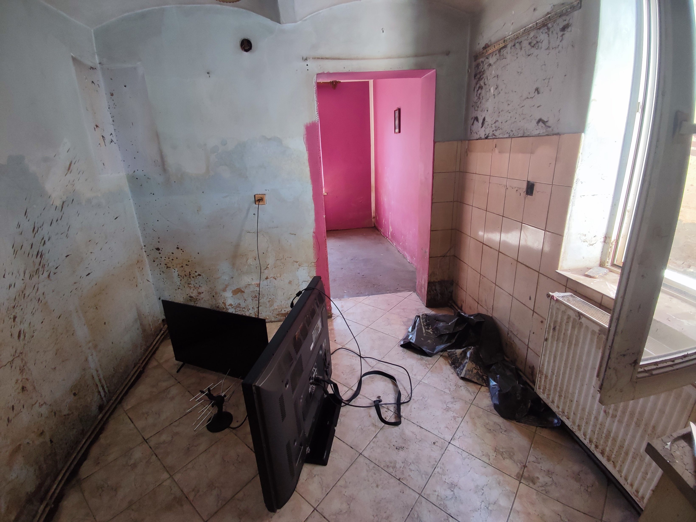
Powódź we wrześniu 2024 r.
Liczba zakończonych postępowań: 3 rozbiórki

Slide 9
Dziękuję za uwagę
Powiatowy Inspektor Nadzoru Budowalnego w powiecie brzeskim
Barbara Bojko
29.05.2025 r.

